Slide 1
Περιφερειακή Ανάπτυξη
με σχέδιο για όλους
Ο στόχος της διπλής σύγκλισης
www.erga.gov.gr

Slide 2
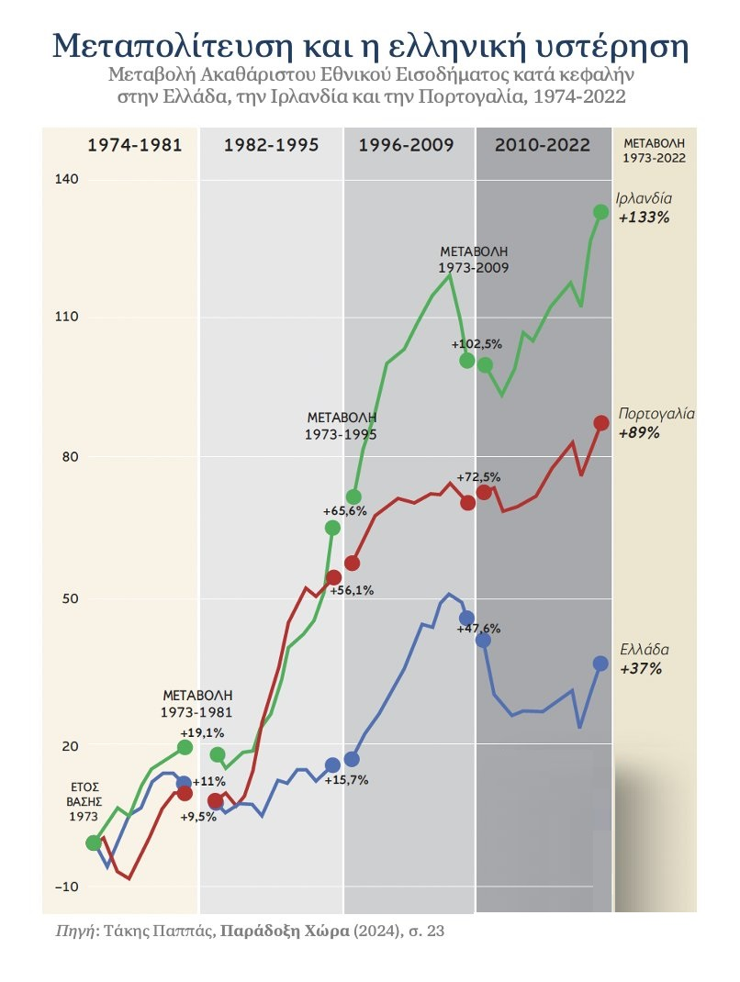
Τι σημαίνει διπλή σύγκλιση

Slide 3
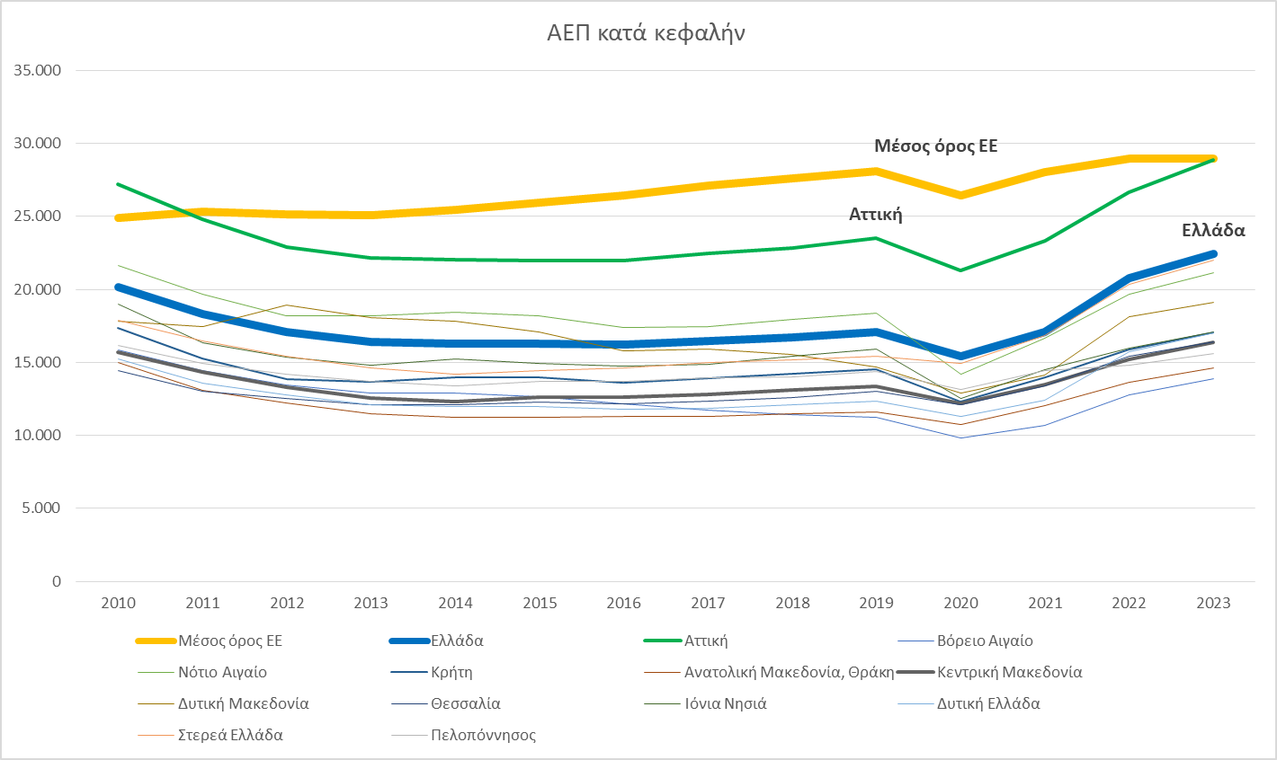
Τι σημαίνει διπλή σύγκλιση | Ευρώπη & Ελληνικές Περιφέρειες
Κεντρική Μακεδονία

Slide 4
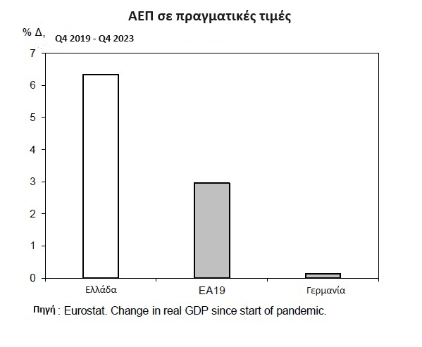
Τι σημαίνει διπλή σύγκλιση | Ευρώπη & Ελληνική Επικράτεια

Slide 5
Εισροή κοινοτικών πόρων | Το παράδοξο της αναπτυξιακής υστέρησης
Χρηματοδοτικό εργαλείο | Προϋπολογισμός
ΜΟΠ, Α’ ΚΠΣ, Β’ ΚΠΣ | 36,5 χιλ. ECU
Γ’ ΚΠΣ 2000-2006 | 34 δις €
ΕΣΠΑ 2007-2013 | 21,4 δις €
ΕΣΠΑ 2014-2020 | 23,4 δις €
CEF | 1 δις €
ΚΑΠ έως 2022 (επιδοτήσεις & επενδύσεις) | 96 δις €
Σύνολο | 175,8 δις €

Slide 6
Αναπτυξιακός προγραμματισμός | Διαθέσιμοι πόροι
Χρηματοδοτικό εργαλείο | Προϋπολογισμός
ΕΣΠΑ 2021-2027 | 26,5 δις €
ΕΠΑ 2021-2025 (ενταγμένα έργα και διαθέσιμοι πόροι) | 14,4 δις €
Ταμείο Ανάκαμψης και Ανθεκτικότητας | 35,95 δις €
Πρόγραμμα Αντώνης Τρίτσης (ενταγμένα έργα) | 3,7 δις €
ΣΣ ΚΑΠ 2023-2027 | 19,3 δις €
Ταμείο Απανθρακοποίησης | 2 δις €
Σύνολο | 102 δις €
Notes:
ΣΣ ΚΑΠ: 800 εκατ. € διαθέσιμα για εγγειοβελτιωτικά έργα.

Slide 7
Προκλήσεις που πρέπει να υπερβούμε
01
02
03
04
Απουσία μοναδικού σημείου διασύνδεσης και παρακολούθησης όλων των έργων που υλοποιούνται ή σχεδιάζονται σε όλη την επικράτεια ανεξαρτήτως φορέα υλοποίησης και πηγής χρηματοδότησης και κατακερματισμός πληροφορίας
Άδικη και ανορθολογική κατανομή πόρων και προγραμματισμός υλοποίησης υποδομών.
Διαφορετικός τρόπος λειτουργίας και οργάνωσης των εμπλεκομένων (Υπουργεία, Περιφέρειες, Δήμοι, διαφορετικά χρηματοδοτικά εργαλεία)
Αδύναμη σχέση των πολιτικών σε τοπικό, περιφερειακό και εθνικό επίπεδο, ώστε να εξυπηρετείται ο στόχος της περιφερειακής και τοπικής ανάπτυξης.
7

Slide 8
Εργαλεία για ένα νέο υπόδειγμα περιφερειακού σχεδιασμού
Νέο μοντέλο διακυβέρνησης
- Νέο Υπουργείο Εθνικής Οικονομίας και Οικονομικών.
- Ενοποίηση βασικών αναπτυξιακών χρηματοδοτικών εργαλείων.
Επιπλέον πόροι
102 δις
Εργαλεία εσωτερικής παρακολούθησης και δημόσιας λογοδοσίας
www.erga.gov.gr
Συμμετοχή των τοπικών κοινωνιών στη διαμόρφωση της αναπτυξιακής στρατηγικής κάθε Περιφέρειας & Περιφερειακής Ενότητας

Slide 9
Αγροδιατροφή
Αγροτική παραγωγή & κτηνοτροφία
Αλιεία
Πολιτισμός
Τουρισμός
Φυσικό περιβάλλον
Δίκτυα & Υποδομές
Κατασκευές & δομικά υλικά
Ναυτιλία Ναυπηγοεπισκευή Ακτοπλοΐα
Μεταφορές
Logistics
Μία διακριτή αναπτυξιακή ταυτότητα για κάθε περιφέρεια & περιφερειακή ενότητα
Υπηρεσίες υγείας,
πρόνοιας, εκπαίδευσης
Ανθρώπινο δυναμικό
& εργασία
Νησιωτικότητα
Ορεινότητα
Έρευνα & Καινοτομία
Βιοτεχνολογία
Βιομηχανία & Στρατηγικές επενδύσεις
Χρηματοοικονομικές υπηρεσίες
Ψηφιακή οικονομία
Ενέργεια
ΑΠΕ
Αναπλάσεις

Slide 10
www.erga.gov.gr
6.000+ έργα
Επιτελικός σχεδιασμός
Λογοδοσία
Διαβούλευση με την κοινωνία
Notes:
Βίντεο

Slide 11
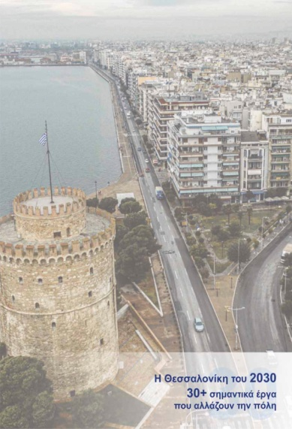
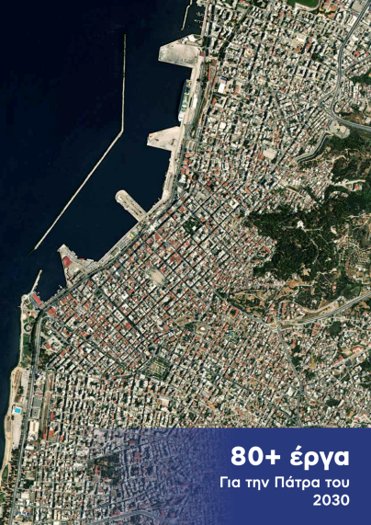
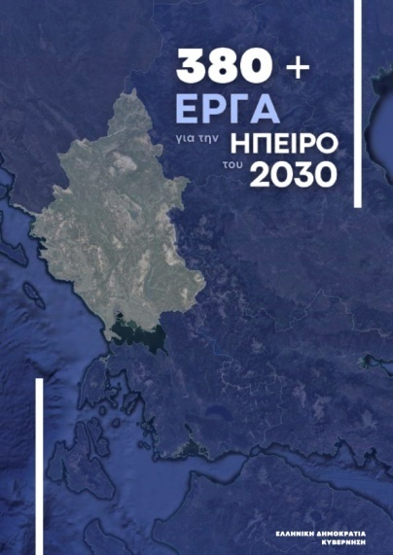
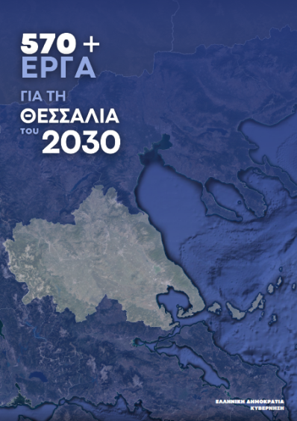
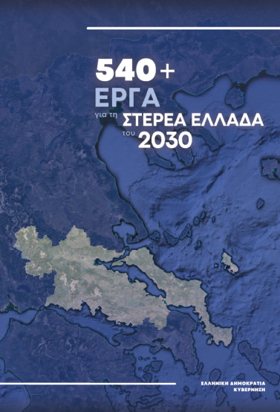
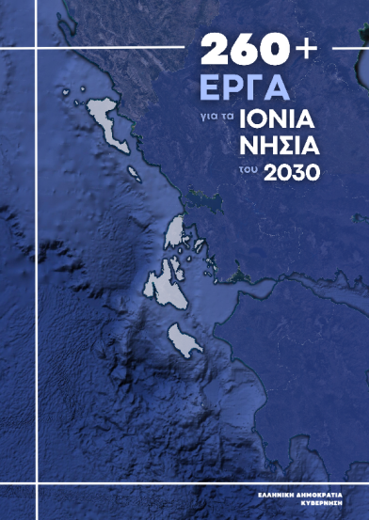
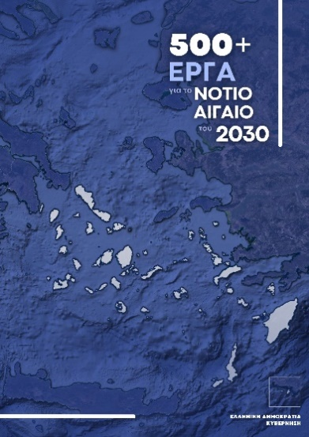
12 + 1 Περιφερειακά Σχέδια Ανάπτυξης

Slide 12
Η συνέχεια…
Εθνική Στρατηγική για την Περιφερειακή
& Τοπική Ανάπτυξη
... σε διάλογο με την κοινωνία
12 + 1 Περιφερειακά Σχέδια Ανάπτυξης
Εθνική Στρατηγική Περιφερειακής & Τοπικής Ανάπτυξης

Slide 13
Νέο υπόδειγμα περιφερειακού και τοπικού σχεδιασμού
01 – Ολιστικός σχεδιασμός
Περιφερειακή & τοπική προσέγγιση
Κοινά σχέδια δράσης κεντρικής κυβέρνησης με περιφερειακές & τοπικές αρχές.
Σχεδιασμός, επιτάχυνση (έργων και διαδικασιών), αναθεώρηση.
Μέτρηση και αξιολόγηση επίδρασης σχεδίων (ΣΟΕ, ΜΕΚΥ, ΕΣΠΑ).
Βιώσιμη περιφερειακή ανάπτυξη. Συνολική ανταγωνιστικότητα κι όχι ασύμμετρη τοπική ανάπτυξη.
02 – Παρακολούθηση | Αποτελέσματα | Αξιολόγηση
Επίτευξη διπλής σύγκλισης.
Ορθολογική διαχείριση των πόρων, δίκαιη κατανομή αναπτυξιακών και κοινωνικών υποδομών.
Συνεκτικές κυβερνητικές, περιφερειακές και τοπικές πολιτικές.
Σταθερός μηχανισμός παρακολούθησης έργων και πολιτικών. Προτεραιοποίηση και έγκαιρη παρέμβαση.
01
02
03
04
04 – Λογοδοσία
Δημόσιο πλαίσιο κοινών δεσμεύσεων με σαφή χρονοδιαγράμματα και χρηματοδότηση.
Εμπέδωση σχετικής κουλτούρας σε υπουργεία και περιφέρειες.
Λειτουργία της πλατφόρμας www.erga.gov.gr για την παρακολούθηση της προόδου των έργων σε κάθε δήμο, περιφερειακή ενότητα και περιφέρεια.
03 – Σχεδιάζοντας από τη βάση προς τα πάνω
Ειλικρινής και τακτικός διάλογος με τους πολίτες και τους αυτοδιοικητικούς, επιστημονικούς και παραγωγικούς φορείς.
Notes:
© Copyright PresentationGO.com – Free Templates & Infographics for PowerPoint and Google Slides

Slide 14
Μεθοδολογία διαβούλευσης & διαμόρφωσης περιφερειακών & τοπικών σχεδίων
Κείμενο βάσης για διαβούλευση
Εμπλεκόμενοι φορείς
Προκαταρκτική γραπτή διαβούλευση
Τοπική διαβούλευση εστιασμένη στις προτεραιότητες & προβλήματα της περιοχής ανά περιφερειακή ενότητα
Σύνταξη προσχεδίου Περιφερειακών & Τοπικών Σχεδίων Ανάπτυξης
Ανοικτή στους πολίτες διαβούλευση του Περιφερειακού Σχεδίου Ανάπτυξης μέσω της πλατφόρμας www.erga.gov.gr
Τελικό περιφερειακό & τοπικό σχέδιο ανάπτυξης
Υφιστάμενη κατάσταση
Προτεραιότητες (αξιοποίηση στοιχείων ΕΣΠΑ, ΕΠΑ)
Βασικά έργα υποδομών
Κεντρικές πολιτικές
Ειδικά σχέδια ανασυγκρότησης
Βουλή
Περιφέρεια
Δήμοι
Αποκεντρωμένη διοίκηση
Πανεπιστήμια
Επιμελητήρια
Συνεταιρισμοί
Επαγγελματικοί φορείς
Επιστημονικοί φορείς, δεξαμενές σκέψης

Slide 15
Εθνική Στρατηγική
Περιφερειακής και Τοπικής Ανάπτυξης
01
12 +1
Περιφερειακά Σχέδια
Ενσωμάτωση αποτελεσμάτων διαβούλευσης
02
03
Διακριτή αναπτυξιακή ταυτότητα
Σετ δεικτών παρακολούθησης (γεωγραφική & θεματική διάσταση)
Οδικός χάρτης άμβλυνσης διαπεριφερειακών και ενδοπεριφερειακών ανισοτήτων σε κρίσιμα πεδία
Ετήσια έκθεση αξιολόγησης
Ενδιάμεση έκθεση παρακολούθησης
04
05
06
07
Παρακολούθηση των κοινών δεσμεύσεων
Διαλειτουργικότητες των εργαλείων χρηματοδότησης & παρακολούθησης
Συνεργασία με ΕΕ
Παρακολούθηση υλοποίησης ειδικών σχεδίων ανασυγκρότησης & ΣΔΑΜ
Υλοποίηση στρατηγικής για τις ορεινές και νησιωτικές περιοχές
Notes:
© Copyright PresentationGO.com – Free Templates & Infographics for PowerPoint and Google Slides

Slide 16
Οδικός χάρτης
Τοπική διαβούλευση και συνεργασία σε κάθε περιφερειακή ενότητα
για κατάρτιση και εμπλουτισμό περιφερειακού σχεδίου ανάπτυξης
Π.Ε Έβρου
Κρήτη Θεσσαλία
Κεντρική Μακεδονία
Δυτική Μακεδονία
Ανατολική Μακεδονία & Θράκη
Βόρειο Αιγαίο Νότιο Αιγαίο
Στερεά Ελλάδα Πελοπόννησος
Αττική
Ήπειρος
Ιόνια νησιά
Δυτική Ελλάδα
Παρουσίαση
Εθνικής Στρατηγικής Περιφερειακής Ανάπτυξης
Ενδεικτικό πρόγραμμα

Slide 18
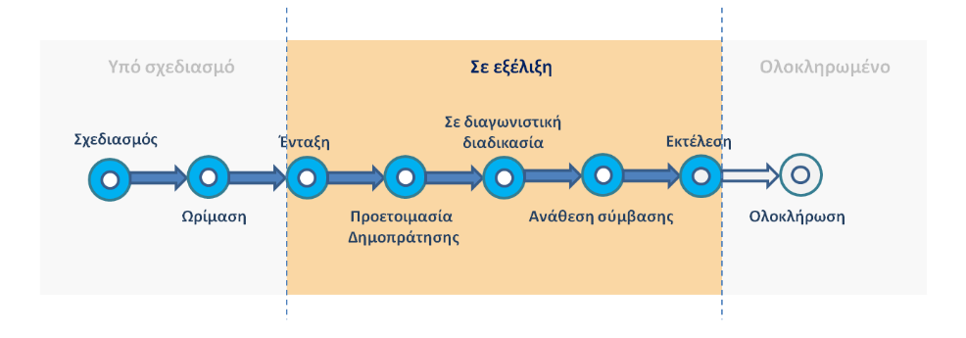
Περιφερειακό Σχέδιο Ανάπτυξης Κεντρικής Μακεδονίας
Περιφερειακό Σχέδιο Ανάπτυξης Κεντρικής Μακεδονίας 850+ έργα | 13,5 δισ. €
610 έργα σε εξέλιξη | 10 δισ. €
176 ολοκληρωμένα έργα | 1,44 δισ. €
70 έργα υπό σχεδιασμό | 2 δισ. €
610 έργα σε εξέλιξη
294 έργα σε εκτέλεση | 4,9 δισ. €
130 έργα σε διαγωνιστική διαδικασία | 3,2 δισ. €
186 έργα ενταγμένα ή συμβασιοποιημένα | 1,9 δισ. €
Notes:
Αναφορά έργων ονομαστικά Κ. Μακεδονία / Θεσσαλονίκη

Slide 19
Εμβληματικά έργα| Περιφέρεια Κεντρικής Μακεδονίας
Κατασκευή νέας μονής σιδηροδρομικής γραμμής στο τμήμα Τοξότες-Νέα Καρβάλη
Αναβάθμιση της σιδηροδρομικής γραμμής Θεσσαλονίκη - Προμαχώνας (Μουριές έως Προμαχώνα)
Βασική γραμμή έργου Μετρό Θεσσαλονίκης
Σιδηροδρομική γραμμή Θεσσαλονίκη - Ειδομένη
1,46 δισ. € | ΕΣΠΑ
50,67 εκατ. € | ΕΣΠΑ
268,7 εκατ. € | CEF
202 εκατ. € | CEF
Cluster Δικαστικών Μεγάρων | Έδεσσας, Σερρών, Κιλκίς, Θεσσαλονίκης
Οδικός Άξονας
Θεσσαλονίκη – Έδεσσα (Ε02)
Οδικός Άξονας
Δράμα – Αμφίπολη
Σχολικές μονάδες Περιφέρειας | 17 σχολεία
411 εκατ. € | ΣΔΙΤ, ΠΔΕ
199,8 εκατ. € | ΣΔΙΤ, ΠΔΕ
125 εκατ. € | ΣΔΙΤ
144,2 εκατ. € | ΣΔΙΤ
19

Slide 20
Εμβληματικά έργα| Περιφέρεια Κεντρικής Μακεδονίας
Νέο Ογκολογικό Νοσοκομείο
ΜΕΑ Δυτικού Τομέα Περιφέρειας Κεντρικής Μακεδονίας
Κατασκευή Φράγματος Αλμωπαίου & αρδευτικό δίκτυο
Περιφερειακή οδός Κατερίνης - Β` φάση
236,3 εκατ. € | ΣΔΙΤ, ΕΣΠΑ, Ανταποδοτικά Τέλη
75 εκατ. € | ΠΑΑ
157 εκατ. € | ΤΑΑ, ΣΔΙΤ
250 εκατ. € | ΣΔΙΤ
67,5 εκατ. € | ΕΣΠΑ
20
Αγωγός Νέας Μεσημβρίας –Ευζώνων/ Γευγελή και Μετρητικός Σταθμός
Στερέωση, συντήρηση, αναστήλωση και ανάδειξη του Ανακτόρου των Αιγών
ΙΣΝ Παιδιατρικό Νοσοκομείο
433 εκατ. € για 3 νοσοκομεία | Δωρεά ΙΣΝ
91 εκατ. € | Ευρωπαϊκή Τράπεζα Επενδύσεων, Ίδιοι πόροι
20
10 εκατ. € | ΕΣΠΑ
20
Notes:
Σύνδεσμος εμβληματικά κ μακε

Slide 21
Κεντρική Μακεδονία Εμβληματικά έργα Θεσσαλονίκης

Slide 22
Υπουργείο Εθνικής
Οικονομίας & Οικονομικών

Slide 23
Η ταυτότητα της Περιφέρειας Κεντρικής Μακεδονίας
Το σχέδιο για την Κεντρική Μακεδονία αξιοποιεί τις αναπτυξιακές δυνατότητες της Περιφέρειας μέσω των συγκριτικών πλεονεκτημάτων που διαθέτει, όπως την ποικιλομορφία του φυσικού περιβάλλοντος, τη γεωγραφική θέση και τον πολιτισμό, με ατμομηχανή της ανάπτυξης την ευρύτερη περιοχή της Θεσσαλονίκης.
Η πλεονεκτική γεωγραφική θέση της, την καθιστά διάδρομο των ηπειρωτικών δικτύων μεταφορών, επικοινωνίας και ενέργειας της χώρας προς τις χώρες της Βαλκανικής και την Τουρκία, αλλά και κύριο διαμετακομιστικό κόμβο για την περιοχή της Ν.Α. Ευρώπης.
Η ανεργία στην Περιφέρεια Κεντρικής Μακεδονίας ανήλθε σε 14,1% το 2023, ενώ το 2019 ήταν 19,6%.
Σύμφωνα με τις εκτιμήσεις του Υπουργείου Οικονομικών, το ΑΕΠ αυξήθηκε το 2023 κατά 20,9% σε σχέση με το 2019.
Από το 2019 έως σήμερα ο αριθμός των επιχειρήσεων στην Περιφέρεια Κεντρικής Μακεδονίας αυξήθηκε κατά 22.294 επιχειρήσεις (+17,8%).

Slide 24
Συγκεντρωτικά στοιχεία χρηματοδοτήσεων
Χρηματοδοτικά Εργαλεία - Αναπτυξιακός Προγραμματισμός | Προϋπολογισμός (εκ. €)
ΠΕΠ ΕΣΠΑ 2014-2020 | 895
ΠΕΠ ΕΣΠΑ 2021 - 2027 | 1.440
Περιφερειακό ΕΠΑ 2021 - 2025 | 242
ΕΠΑ Φυσικές καταστροφές | 103
ΤΑΑ | 667
ΠΑΑ 2014 -2020 | 1.460
ΣΣ ΚΑΠ 2023 - 2027 | 726
Αντώνης Τρίτσης | 477
Φιλόδημος II | 127

Slide 25
Το αποτύπωμα του Ταμείου Ανάκαμψης και Ανθεκτικότητας (ΤΑΑ) στην Περιφέρεια Κεντρικής Μακεδονίας
57 Έργα ΤΑΑ συνολικού προϋπολογισμού 702 εκ. € | Π/Υ (σε εκ.€)
17 έργα βελτίωσης της οδικής ασφάλειας | 45,04
19 έργα αναβάθμισης, επέκτασης και εκσυγχρονισμού εγκαταστάσεων επεξεργασίας λυμάτων και επαναχρησιμοποίηση επεξεργασμένου νερού και αναβάθμισης υποδομών ύδρευσης | 103
Χρηματοδοτική συμβολή ΤΑΑ στο αρδευτικό δίκτυο Αλμωπαίου (μέσω ΣΔΙΤ) | 34,5
2 έργα αναβάθμισης χιονοδρομικών κέντρων (στο Σέλι και στα 3-5 Πηγάδια) | 20
3 έργα αναβάθμισης λιμανιών (στην Αμμουλιανή, την Ιερά Μονή Ιβήρων και την Ιερά Μονή Μεγίστης Λαύρας) | 13,5
Έργα αστικών αναπλάσεων σε 8 δήμους (Θεσσαλονίκης, Καλαμαριάς, Βέροιας (Βεργίνας), Γιαννιτσών, Νέας Προποντίδας, Κατερίνης, Αριστοτέλη, Αμπελοκήπων – Μενεμένης) | 108,6
110 ηλεκτροκίνητα λεωφορεία | 48,8
Ανακατασκευή εγκαταστάσεων πρώην περιφερειακής αγοράς στην περιοχή Κουλούρα Βέροιας | 24,7
Ενεργειακή αναβάθμιση της Εθνικής Σχολής Δικαστών και Πρόγραμμα αναβάθμισης ψηφιακών δεξιοτήτων δικαστικού προσωπικού | 20,54
Έργα αναδάσωσης, αντιπυρικής προστασίας, καθαρισμού δασών και δασικών εκτάσεων και συντήρησης δασικού οδικού δικτύου (ANTINERO) | 79
1^{η} φάση ανάπτυξης του κέντρου καινοτομίας και τεχνολογίας Thess INTEC | 35,2
2 έργα Smart Cities - Έξυπνες Πόλεις (στους Δήμους Θεσσαλονίκης και Κορδελιού-Ευόσμου) | 13
Έργο αναβάθμισης υποδομών του Εθνικού Κέντρου Έρευνας και Τεχνολογικής Ανάπτυξης | 17
Ανακαινίσεις σε 7 νοσοκομεία της Θεσσαλονίκης, σε 6 γενικά νοσοκομεία της Περιφέρειας (Ημαθίας, Πέλλας, Χαλκιδικής, Σερρών, Κιλκίς και Κατερίνης) και 29 κέντρα υγείας. Χρηματοδοτείται επίσης, η ανέγερση κτιρίου για κυτταρικές και γονιδιακές θεραπείες και εργαστήρια αιματολογικής κλινικής στο νοσοκομείο «Παπανικολάου». | 98,4
Χρηματοδότηση έργων σε κλασικά μνημεία της Θεσσαλονίκης (Ροτόντα, Αγία Σοφία, Αλκαζάρ κ.α), έργων σύγχρονου πολιτισμού για το Φεστιβάλ Κινηματογράφου, το Μέγαρο Μουσικής και το Κρατικό Ωδείο Θεσσαλονίκης καθώς και έργων σε αρχαιολογικούς και πολιτιστικούς χώρους της Πέλλας, της Χαλκιδικής και του Αγίου Όρους. | 40,2
Δανειακό πρόγραμμα ΤΑΑ → στην Περιφέρεια υλοποιούνται ιδιωτικές επενδύσεις ύψους 1,8 δισ.€ (702 εκ.€ είναι δάνεια ΤΑΑ).

Slide 26
Η συμβολή του ΕΣΠΑ στην Περιφέρεια Κεντρικής Μακεδονίας
ΕΣΠΑ 2014-2020: Η αρχική εγκεκριμένη δημόσια δαπάνη του ΠΕΠ Κεντρικής Μακεδονίας 2014-2020 ανήλθε σε 895 εκ.€. Στο πλαίσιο όλων των Επιχειρησιακών Προγραμμάτων του ΕΣΠΑ 2014-2020, υλοποιήθηκαν στην Περιφέρεια 24.528 έργα συνολικής δημόσιας δαπάνης 6,1 δισ.€. Χρηματοδοτήθηκαν δράσεις:
Στήριξης επιχειρηματικότητας
Περιβαλλοντικών και ενεργειακών υποδομών και υποδομών μεταφορών
Αξιοποίησης πολιτιστικού και τουριστικού αποθέματος
Εκπαίδευσης και κοινωνικής ένταξης ανθρώπινου δυναμικού
ΕΣΠΑ 2021-2027: οι κατανεμημένοι πόροι για το ΠΕΠ Κεντρικής Μακεδονίας αυξήθηκαν κατά 62% σε σχέση με την προηγούμενη Προγραμματική Περίοδο. Μέχρι σήμερα, έχουν εκδοθεί προσκλήσεις συνολικού προϋπολογισμού άνω του 1 δισ. € και έχουν ενταχθεί έργα/δράσεις συνολικού προϋπολογισμού 684 εκ.€. Σημαντικά νέα έργα υποδομών που προγραμματίζονται στην Περιφέρεια Κεντρικής Μακεδονίας στο πλαίσιο του τομεακού προγράμματος «Μεταφορές» είναι η επέκταση του Μετρό Θεσσαλονίκης προς το Αεροδρόμιο «Μακεδονία», η προμήθεια στόλων λεωφορείων μηδενικών εκπομπών, η σιδηροδρομική σύνδεση 6^{ου} προβλήτα του Λιμένα Θεσσαλονίκης και ο Προαστιακός σιδηρόδρομος Δυτικής Θεσσαλονίκης.
ΠΕΠ Κεντρικής Μακεδονίας | Συνολική Χρηματοδότηση (€) | Προσκλήσεις (€) | Εντάξεις (€) | Νομικές Δεσμεύσεις (€) | Δαπάνες (€)
 | 1.440.102.734 | 1.066.361.832 | 683.891.655 | 464.769.888 | 181.620.067

Slide 27
Έργα ΣΔΙΤ στην Περιφέρεια Κεντρικής Μακεδονίας
Πρόγραμμα 12+1* έργων ΣΔΙΤ συνολικού προϋπολογισμού άνω των 2,5 δισ. €
3 ΣΥΜΒΑΣΙΟΠΟΙΗΜΕΝΑ ΕΡΓΑ ΣΔΙΤ | Π/Υ (σε εκ.€)
Υλοποίηση Μονάδας Επεξεργασίας Απορριμμάτων Νομού Σερρών | 60
Αναβάθμιση της Ανατολικής Εσωτερικής Περιφερειακής Θεσσαλονίκης (Flyover) | 488
Λειτουργία / συντήρηση του δικτύου του Μετρό Θεσσαλονίκης | 310
9 ΕΡΓΑ ΣΔΙΤ ΣΕ ΔΙΑΓΩΝΙΣΤΙΚΗ ΔΙΑΔΙΚΑΣΙΑ | Π/Υ (σε εκ.€)
Σχεδιασμός, Κατασκευή, Χρηματοδότηση, Συντήρηση και Λειτουργία 17 Σχολικών Μονάδων στην Περιφέρεια Κεντρικής Μακεδονίας | 159,2
Μελέτη, Κατασκευή, Χρηματοδότηση και Τεχνική Διαχείριση Κτιρίου Στέγασης Υπηρεσιών της Αστυνομικής Διεύθυνσης Ημαθίας (Βέροια) | 14
Μονάδα Επεξεργασίας Αποβλήτων (Μ.Ε.Α.) Δυτικού Τομέα Περιφέρειας Κεντρικής Μακεδονίας | 236,3
Μελέτη, κατασκευή, χρηματοδότηση της αναβάθμισης του οδικού άξονα ΕΟ2 (Μαυροβούνι – Έδεσσα, παράκαμψη Γιαννιτσών, παράκαμψη Χαλκηδόνας) και λειτουργία/ συντήρηση του τμήματος γέφυρας Αξιού ποταμού – Έδεσσας | 444,9
Κάθετος άξονας Δράμα – Αμφίπολη (Παλαιοκώμη) | 248,5
Αναβάθμιση Οδοφωτισμού Περιφέρειας Κεντρικής Μακεδονίας | 18,4
Ανέγερση Δικαστικών Μεγάρων Έδεσσας, Σερρών, Κιλκίς και Ανακατασκευή Δικαστικού Μεγάρου Θεσσαλονίκης και Συντήρηση και Διαχείριση αυτών | 148,8
Μελέτη, Χρηματοδότηση, Κατασκευή και Τεχνική Διαχείριση του Αρδευτικού Δικτύου Αλμωπαίου | 156,6
Ανάταξη, Αναβάθμιση και Συντήρηση του Σιδηροδρομικού Άξονα Βορείου Ελλάδος | 289
* Υλοποίηση νέου αντικαρκινικού νοσοκομείου Θεσσαλονίκης μέσω ΣΔΙΤ (Θεαγένειο) | Υπό έγκριση

Slide 28
Μετρό | Οδικά, Σιδηροδρομικά, Αντιπλημμυρικά έργα | Μεταφορές
Υπουργείο Υποδομών & Μεταφορών

Slide 29
Μετρό Θεσσαλονίκης
Βασική γραμμή έργου Μετρό Θεσσαλονίκης
Προϋπολογισμός: 1,46 δισ. €
Εκτιμώμενη ολοκλήρωση: 30.11.2024
Πρόοδος υλοποίησης: Φάση περαίωσης κατασκευαστικών εργασιών / Πραγματοποίηση δοκιμών συστημάτων και τροχαίου υλικού / Διαδικασίες πιστοποίησης
Επέκταση προς Καλαμαριά | Προμήθεια τροχαίου υλικού για την επέκταση
Προϋπολογισμός: 577 εκατ. € | 174,84 εκατ. €
Εκτιμώμενη ολοκλήρωση: Μέχρι το τέλος του 2025
Πρόοδος υλοποίησης: 89,4%
Μελέτη Ανάπτυξης Μετρό Θεσσαλονίκης
Προϋπολογισμός: 3 εκατ. €
Έχει ολοκληρωθεί
Πρόοδος υλοποίησης: Έχει ανακοινωθεί η κατά προτεραιότητα επέκταση του Μετρό στη Βορειοδυτική Θεσσαλονίκη.

Slide 30
Flyover
Υπερσύγχρονος Εναέριος Αυτοκινητόδρομος
Προϋπολογισμός: 462,77 εκατ. €
Εκτιμώμενη ολοκλήρωση: 05.2027
Κατασκευή Υπερυψωμένης Ταχείας Λεωφόρου μήκους 13 χλμ. η οποία αναμένεται να βελτιώσει σημαντικά τις κυκλοφοριακές συνθήκες της πόλης. Περιλαμβάνονται 9 ανισόπεδοι κόμβοι, 8 νέες γέφυρες και 3 νέες σήραγγες.
Πρόοδος υλοποίησης: Οι εργασίες στα εργοτάξια είναι σε πλήρη ανάπτυξη στους Χώρους Κατασκευής που έχουν παραδοθεί, με πλέον κρίσιμες τις Εργασίες που συνδέονται με την κατασκευή της γέφυρας του Flyover. Σήμερα στα εργοτάξια απασχολούνται συνολικά περίπου 250 άτομα και 80 βαρέα μηχανήματα, εκ των οποίων 25 εκσκαφείς (και διαφόρων τύπων οχήματα τα υπόλοιπα). Από πλευράς Υπουργείου Υποδομών και Μεταφορών εξασφαλίστηκε η χρηματοδότηση και υπεγράφη Συμπληρωματική Σύμβαση Εργασιών (προϋπολογισμού 22,85 εκατ. €) όπου, πέραν των λοιπών εργασιών συντήρησης, προβλέπονται και τα εξής: Ομάδες άμεσης επέμβασης οχημάτων για συνεχείς περιπολίες. Γερανοφόρα οχήματα και βαν στα εργοτάξια για την άμεση αντιμετώπιση έκτακτων περιστατικών. Κέντρο 24ωρου ελέγχου κυκλοφορίας και εξοπλισμοί εποπτείας της κυκλοφορίας επί της οδού. Λειτουργία τηλεφωνικού αριθμού 1077 για άμεση αναφορά από τους διερχόμενους οδηγούς. Επόμενη συνεδρίαση συντονιστικού οργάνου: 27.08.2024.

Slide 31
Σιδηροδρομικά έργα
Αναβάθμιση Σηματοδότησης / Τηλεδιοίκησης στο τμήμα ΤΧ1 Θεσσαλονίκη - Ειδομένη
Προϋπολογισμός: 50,67 εκατ. €
Εκτιμώμενη ολοκλήρωση: 12.2026
Πρόοδος υλοποίησης: 25% του οικονομικού αντικειμένου
Σύνδεση 6ου Προβλήτα Θεσσαλονίκης & Προαστιακού Δυτικής Θεσσαλονίκης
Προϋπολογισμός: 66,34 εκατ. €
Εκτιμώμενη συμβασιοποίηση: 2025
Πρόοδος υλοποίησης: Σε διαγωνιστική διαδικασία. Β’ φάση ανταγωνιστικού διαλόγου.
Αναβάθμιση υποδομής της υφιστάμενης σιδηροδρομικής γραμμής Μουριές - Προμαχώνας και οριστική μελέτη για την εγκατάσταση ηλεκτροκίνησης στον άξονα Θεσσαλονίκη - Στρυμόνας - Προμαχώνας
Προϋπολογισμός: 202 εκατ. €
Πρόοδος υλοποίησης: Το έργο εντάχθηκε για συγχρηματοδότηση στο Ταμείο Συνοχής του Μηχανισμού για τη Σύνδεση της Ευρώπης (CEF II). Υπογραφή Grand Agreement: Σεπτέμβριος 2024

Slide 32
Σιδηροδρομικά έργα
Συντήρηση της υφιστάμενης σιδηροδρομικής γραμμής Πλατύ - Έδεσσα - Φλώρινα
Προϋπολογισμός: 3,27 εκατ. €
Εκτιμώμενη συμβασιοποίηση: 3^{ο} Τετράμηνο 2024
Πρόοδος υλοποίησης: Το έργο δημοπρατήθηκε στις 26.06.2024
Ανακαίνιση διπλής σιδηροδρομικής γραμμής Αθηνών - Θεσσαλονίκης από ΧΘ 426 έως ΧΘ 433
Προϋπολογισμός: 9,85 εκατ. €
Το έργο εκτελείται
Ανακαίνιση σιδηροδρομικής γραμμής μεταξύ ΣΣ Καστανούσας - ΣΣ Ροδόπολης
Προϋπολογισμός: 9,03 εκατ. €
Εκτιμώμενη συμβασιοποίηση: 3^{ο} Τετράμηνο 2024

Slide 33
Σιδηροδρομικά έργα
Ανακαίνιση σιδηροδρομικής γραμμής μεταξύ ΣΣ Πολυκάστρου - ΣΣ Ειδομένης
Προϋπολογισμός: 7,25 εκατ. €
Εκτιμώμενη συμβασιοποίηση: 3^{ο} Τετράμηνο 2024
Ανακαίνιση διπλής σιδηροδρομικής γραμμής Αθηνών - Θεσσαλονίκης από ΧΘ 418 έως ΧΘ 426
Προϋπολογισμός: 10,5 εκατ. €
Εκτιμώμενη συμβασιοποίηση: 3^{ο} Τετράμηνο 2024
Συντήρηση σιδηροδρομικής γραμμής τμήματος Θεσσαλονίκης
Προϋπολογισμός: 3,5 εκατ. €
Το έργο εκτελείται

Slide 34
Σιδηροδρομικά έργα
Ανακαίνιση σιδηροδρομικής γραμμής μεταξύ ΣΣ Στρυμόνα - ΣΣ Προμαχώνα
Προϋπολογισμός: 5,5 εκατ. €
Το έργο εκτελείται
Κατασκευή πεζογέφυρας στους Αμπελόκηπους - Μενεμένης
Προϋπολογισμός: 1,2 εκατ. €
Το έργο εκτελείται
Συντήρηση Σηματοδότησης - Τηλεδιοίκησης & ETCS στο τμήμα ΣΣ Πλατύ – ΣΣ Προμαχώνα
Προϋπολογισμός: 6,15 εκατ. €
Το έργο εκτελείται

Slide 35
Οδικά έργα
Κατασκευή ανισόπεδου κόμβου Κ16 στη συμβολή ΠΑΘΕ και εσωτερικής περιφερειακής οδού Θεσσαλονίκης - Β' Φάση
Προϋπολογισμός: 71,2 εκατ. €
Ολοκλήρωση: Σεπτέμβριος 2023
Ολοκλήρωση σύνδεσης αυτοκινητοδρόμου Π.Α.Θ.Ε. και Εγνατίας Οδού με τον 6ο προβλήτα Λιμένα Θεσσαλονίκης και το οδικό δίκτυο της περιοχής Καλοχωρίου
Προϋπολογισμός: 80,6 εκατ. €
Εκτιμώμενη ολοκλήρωση: τέλος 2024 ~ αρχές 2025
Πρόοδος υλοποίησης: Εκτέλεση εργασιών. Θα ολοκληρωθεί το νότιο τμήμα στη σύνδεση με τον ΟΛΘ.

Slide 36
Οδικά έργα
Οδικός Άξονας Θεσσαλονίκη – Έδεσσα (Ε02)
Προϋπολογισμός: 411 εκατ. €
Εκτιμώμενη ολοκλήρωση: 3 έτη από την υπογραφή της σύμβασης
Πρόοδος υλοποίησης: Σε εξέλιξη η διαγωνιστική διαδικασία. Τον Ιούλιο του 2024 ολοκληρώθηκε ο 1^{ος} Κύκλος του Ανταγωνιστικού Διαλόγου (ΒΙ Φάση) και μετά την υποβολή σχολίων από τους προεπιλεγέντες θα ακολουθήσει και 2^{ος} Κύκλος του Ανταγωνιστικού Διαλόγου. Με την ολοκλήρωση του Ανταγωνιστικού Διαλόγου θα συνταχθεί το Τεύχος Υποβολής Δεσμευτικών Προσφορών (ΒΙΙ Φάση), με προβλεπόμενη ημερομηνία το Νοέμβριο του 2024. Προσωρινός ανάδοχος αναμένεται να αναδειχθεί στο 1^{ο} τρίμηνο του 2025.
Οδικός Άξονας Δράμα – Αμφίπολη
Προϋπολογισμός: 199,8 εκατ. €
Εκτιμώμενη ολοκλήρωση: 3 έτη από την υπογραφή της σύμβασης
Πρόοδος υλοποίησης: Σε εξέλιξη η διαγωνιστική διαδικασία. Τον Ιούλιο του 2024 ολοκληρώθηκε ο 1^{ος} Κύκλος του Ανταγωνιστικού Διαλόγου (ΒΙ Φάση) και μετά την υποβολή σχολίων από τους προεπιλεγέντες θα ακολουθήσει και 2^{ος} Κύκλος του Ανταγωνιστικού Διαλόγου. Με την ολοκλήρωση του Ανταγωνιστικού Διαλόγου θα συνταχθεί το Τεύχος Υποβολής Δεσμευτικών Προσφορών (ΒΙΙ Φάση), με προβλεπόμενη ημερομηνία το Νοέμβριο του 2024. Προσωρινός ανάδοχος αναμένεται να αναδειχθεί στο 1^{ο} τρίμηνο του 2025.

Slide 37
Αστικές συγκοινωνίες
Ηλεκτρικά λεωφορεία
Προϋπολογισμός: 137,4 εκατ. €
Πρόοδος υλοποίησης: Από τη συνολική προμήθεια των 250 λεωφορείων, τα 110 παραδόθηκαν στη Θεσσαλονίκη (Μάιος 2024). Υλοποίηση Σταθμού Φόρτισης Η/Ο, συνολικής επένδυσης 10 εκατ. €, εγκατάσταση σε χώρο περιοχής αμαξοστασίου Σταυρούπολης Θεσσαλονίκης (ΟΑΣΘ). Πρόσληψη 190 οδηγών λεωφορείου με συμβάσεις ορισμένου χρόνου εντός του 2024.
Ανάθεση παροχής επιβατικών μεταφορών Θεσσαλονίκης (ΟΣΕΘ)
Προϋπολογισμός: 647 εκατ. €
Πρόοδος υλοποίησης: Δημοσίευση διεθνούς διαγωνισμού του ΟΣΕΘ ανάθεσης συγκοινωνιακού έργου 220 νέων οχημάτων (έναρξη διαδικασίας λήψης προσφορών στις 21.08.2024). Μέχρι την ολοκλήρωση της ανάθεσης είναι σε εξέλιξη συμβάσεις διάρκειας 8 μηνών.
Ανάθεση παροχής επιβατικών μεταφορών Θεσσαλονίκης (ΟΑΣΘ)
Προϋπολογισμός: 17,75 εκατ. €
Πρόοδος υλοποίησης: Σε εξέλιξη διεθνής διαγωνισμός (ήδη υπάρχει προσωρινός ανάδοχος) για την απόκτηση 164 νεότερου τύπου λεωφορείων για 36 μήνες με τη μέθοδο leasing.

Slide 38
Αντιπλημμυρικά έργα
Αποχέτευση Όμβριων Υδάτων Νότιου Τμήματος Δήμου Καλαμαριάς - Φάση Β’
Προϋπολογισμός: 10,52 εκατ. €
Εκτιμώμενη ολοκλήρωση: 05.2025
Πρόοδος υλοποίησης: 57%.
Έργα Διευθέτησης Ρεμάτων Περιοχής Ωραιοκάστρου και κατασκευή απαραίτητων δικτύων όμβριων
Προϋπολογισμός: 15,5 εκατ. €
Πρόοδος υλοποίησης: Το έργο μεταφέρθηκε στο ΕΣΠΑ 2021-27. Σε διαδικασία διαχείρισης της αρχικής σύμβασης.

Slide 39
Άλλες υποδομές
Ανέγερση Δικαστικών Μεγάρων Έδεσσας, Σερρών, Κιλκίς, ανακατασκευή Δικαστικού Μεγάρου Θεσσαλονίκης και συντήρηση και διαχείριση μέσω ΣΔΙΤ
Προϋπολογισμός: 120 εκατ. €
Εκτιμώμενη ολοκλήρωση: 3 έτη από την υπογραφή της σύμβασης
Πρόοδος υλοποίησης: Σε διαγωνιστική διαδικασία. Έχει ολοκληρωθεί το στάδιο Β.Ι και επίκειται η έναρξη του Ανταγωνιστικού Διαλόγου με 5 προεπιλεγέντες οικονομικούς φορείς. Σε διαδικασία μίσθωσης κτηρίου για τη μετεγκατάσταση του Δικαστηρίου Θεσσαλονίκης καθώς και ολοκλήρωσης των μελετών της εσωτερικής μετεγκατάστασης με μέριμνα του Υπουργείου Δικαιοσύνης.
Σχεδιασμός, κατασκευή, χρηματοδότηση, συντήρηση και λειτουργία 17 σχολικών μονάδων στην Περ. Κεν. Μακεδονίας μέσω ΣΔΙΤ
Προϋπολογισμός: 144,2 εκατ. €
Εκτιμώμενη ολοκλήρωση: 2 έτη από την υπογραφή της σύμβασης
Πρόοδος υλοποίησης: Έχει ανακηρυχθεί προσωρινός ανάδοχος. Σε φάση ολοκλήρωσης της οριστικοποίησης των συμβατικών. Ο φάκελος του έργου έχει αποσταλεί για προσυμβατικό έλεγχο στο Ελεγκτικό Συνέδριο.
Ενεργειακή αναβάθμιση του κτιρίου της Εθνικής Σχολής Δικαστικών Λειτουργών στην Καλαμαριά
Προϋπολογισμός: 2,34 εκατ. €
Εκτιμώμενη ολοκλήρωση: 27.10.2025
Πρόοδος υλοποίησης: Εκτελεσμένες εργασίες αποξηλώσεων, μονώσεων και θερμοπρόσοψης.

Slide 40
Άλλες υποδομές
Ανέγερση 25^{ου} Ολοήμερου Δημοτικού Σχολείου Ευόσμου
Προϋπολογισμός: 4,2 εκατ. €
Εκτιμώμενη ολοκλήρωση: 16.05.2025
Πρόοδος υλοποίησης: Εκτελεσμένες εργασίες σκυροδεμάτων υπογείου και ισογείου. Εκτελούνται εργασίες των τοίχων πλήρωσης.
Αποκατάσταση του εξωτερικού περιτυπώματος του Κτιρίου Διοίκησης του Γ.Ν.Θ. «Γ. Παπανικολάου»
Προϋπολογισμός: 124.000 €
Εκτιμώμενη ολοκλήρωση: 16.11.2024
Πρόοδος υλοποίησης: Έχει γίνει εγκατάσταση εργολάβου και έναρξη εργασιών. Πρόκειται για εργασίες αποκατάστασης των επιχρισμάτων, καθώς και των χρωμάτων των όψεων του κτιρίου του Νοσοκομείου.
Επεμβάσεις ενεργειακής αναβάθμισης και εξοικονόμησης ενέργειας Γενικού Νοσοκομείου Θεσσαλονίκης «Άγιος Παύλος»
Προϋπολογισμός: 3,24 εκατ. €
Εκτιμώμενη ολοκλήρωση: 17.09.2025
Πρόοδος υλοποίησης: Πρόκειται για επεμβάσεις ενεργειακής αναβάθμισης του κελύφους του Νοσοκομείου και αφορούν αντικατάσταση κουφωμάτων, εξωτερική θερμομόνωση τοίχων, θερμοϋγρομόνωση δώματος. Επίσης θα πραγματοποιηθούν αναβαθμίσεις, αποκαταστάσεις και εκσυγχρονισμός στις Η/Μ εγκαταστάσεις.

Slide 41
Περιβάλλον, αναπλάσεις & δημόσιος χώρος
Υπουργείο Περιβάλλοντος & Ενέργειας

Slide 42
Περιαστικά δάση
Περιαστικό Δάσος του Δήμου Παύλου Μελά
Δωρεά Σταύρου Ανδρεάδη
Αναδάσωση και βελτίωση της βλάστησης στη δασική θέση «Ρέμα Μύλος» του δήμου Παύλου Μελά Π.Ε. Θεσσαλονίκης. Δημιουργία ενός περιαστικού δάσους αναψυχής εμβαδού 3.000 περίπου στρεμμάτων.
Πρόοδος υλοποίησης: Ο ανάδοχος - δωρητής, έχει προσκομίσει ένα master plan με τις προτεινόμενες επεμβάσεις. Μετά τις σχετικές διαβουλεύσεις με τις αρμόδιες δασικές υπηρεσίες, υποβάλλονται σταδιακά οι επιμέρους και εξειδικευμένες πλέον μελέτες. Έχουν εκδοθεί οι απαιτούμενες διοικητικές πράξεις και έχει εκδοθεί το πρωτόκολλο εγκατάστασης της αναδόχου εταιρείας και των εργοληπτικών εταιρειών που θα υλοποιήσουν το έργο. Έχουν ξεκινήσει τα έργα βελτίωσης των δρόμων πρόσβασης και προσπέλασης και αναμένονται να ξεκινήσουν οι εργασίες προστασίας των εγκαταστάσεων και των υποδομών συμπεριλαμβανομένων και των εργασιών περίφραξης της έκτασης.
Περιαστικό δάσος Σέιχ Σου
Πρόοδος υλοποίησης: Έχουν ολοκληρωθεί οι φυτεύσεις των 42.000 πλατυφύλλων και συνεχίζονται οι εργασίες καλλιέργειας και περιποίησης των φυτών. Νέο πρόγραμμα Antinero 2 προϋπολογισμού 7 εκατ. € για έργα καθαρισμού και συντήρησης του δασικού-οδικού δικτύου και απομάκρυνσης των υπολειμμάτων και της πιθανής καύσιμης δασικής ύλης.

Slide 43
Άλλες αναπλάσεις & δημόσιος χώρος
Νέα Τοπικά Πολεοδομικά Σχέδια Δήμων Π.Ε. Θεσσαλονίκης
Προϋπολογισμός: 9,95 εκατ. €
Πρόοδος υλοποίησης: Τα ΤΠΣ των δήμων Παύλου Μελά και Αμπελοκήπων – Μενεμένης βρίσκονται στο Γ1 στάδιο της μελέτης. Σε διαγωνιστική διαδικασία τα ΤΠΣ των δήμων Κορδελιού – Ευόσμου, Θερμαϊκού, Πυλαίας – Χορτιάτη, Θέρμης και Πολυγύρου.
Αναπλάσεις μέσω του Ταμείου Ανάκαμψης και Ανθεκτικότητας
Αναπλάσεις στους Δήμους Θεσσαλονίκης (29,4 εκατ. €), Καλαμαριάς (8.5 εκατ. €), Νέας Προποντίδας (8,3 εκατ. €), Πέλλας (12,4 εκατ. €), Βέροιας (8 εκατ. €)
Πρόοδος υλοποίησης: Θεσσαλονίκης (ανάθεση σύμβασης), Καλαμαριάς (εκτέλεση εργασιών), Νέας Προποντίδας (εκτέλεση εργασιών), Πέλλας (σε διαγωνιστική διαδικασία), Βέροιας (εκτέλεση εργασιών)
Ανάπλαση Στρατοπέδου Μεγάλου Αλεξάνδρου
Αστική ανάπλαση και κατασκευή μεγάλου βιοκλιματικού κολυμβητικού συγκροτήματος (κλειστή πισίνα ολυμπιακών διαστάσεων, κλειστή πισίνα εκμάθησης για παιδιά και ανοικτή πισίνα για τα αθλήματα της κολύμβησης, της συγχρονισμένης κολύμβησης, της υδατοσφαίρισης και των καταδύσεων)
Πρόοδος υλοποίησης: Έχει εγκριθεί από το ΚΕΣΥΠΟΘΑ το ΕΠΣ. Το έργο της ανάπλασης έχει ενταχθεί στο ΤΑΑ και είναι σε διαγωνιστική διαδικασία.

Slide 44
Παραλιακό Μέτωπο Θεσσαλονίκης | Δυτική Θεσσαλονίκη
Παραλιακό Μέτωπο Θεσσαλονίκης | Δυτική Θεσσαλονίκη
Πρόοδος υλοποίησης Ειδικό Πολεοδομικό Σχέδιο (Ε.Π.Σ.) Παραλιακού Μετώπου Καατέθηκαν οι μελέτες (τροποποίησης ΣΜΠΕ) στο ΥΠΕΝ. Τον Μάρτιο 2024 επανυποβλήθηκε η Μελέτη Ειδικού Πολεοδομικού Σχεδίου και η ΣΜΠΕ και έχουν αποσταλεί από τη ΔΙΠΑ παρατηρήσεις.

Slide 45
Μητροπολιτικό Πάρκο Παύλου Μελά (ΜΠΠΜ) | Δυτική Θεσσαλονίκη
Περιβαλλοντική αναβάθμιση και απόδοση σε κοινή χρήση του Μητροπολιτικού Πάρκου Παύλου Μελά
Προϋπολογισμός: 12,6 εκατ. €
Πρόοδος υλοποίησης: Σε εκτέλεση οι εργασίες. Το έργο μεταφέρθηκε στο ΕΣΠΑ 2021-2027. Φορέας υλοποίησης: Δήμος.
Δημιουργική επανάχρηση κτηρίου στρατωνισμού του Μητροπολιτικού Πάρκου (πρώην στρατοπέδου) Παύλου Μελά
Προϋπολογισμός: 6,9 εκατ. €
Εκτιμώμενη ολοκλήρωση: Μάρτιος 2026
Πρόοδος υλοποίησης: Έχει γίνει η εγκατάσταση του αναδόχου και εκτελούνται εργασίες. Φορέας υλοποίησης: Δήμος.

Slide 46
Διαχείριση αποβλήτων
Μονάδα Επεξεργασίας Αποβλήτων Δυτικού Τομέα Θεσσαλονίκης
Προϋπολογισμός: 120 εκατ. €
Εκτιμώμενη ολοκλήρωση: Υπογραφή σύμβασης μέχρι α εξάμηνο 2025, ολοκλήρωση β εξάμηνο 2027
Πρόοδος υλοποίησης: Προς ανάδειξη αναδόχου Φορέας Υλοποίησης: ΦΟΔΣΑ Κεντρικής Μακεδονίας
Μονάδα Επεξεργασίας Αποβλήτων Ανατολικού Τομέα Θεσσαλονίκης
Προϋπολογισμός: 110 εκατ. €
Εκτιμώμενη ολοκλήρωση: Υπογραφή σύμβασης μέχρι τέλους 2024, ολοκλήρωση β εξάμηνο 2027
Πρόοδος υλοποίησης: Προς ανάδειξη αναδόχου Φορέας Υλοποίησης: ΦΟΔΣΑ Κεντρικής Μακεδονίας

Slide 47
Διαχείριση αστικών λυμάτων
Ενεργειακή βελτίωση και λειτουργική αναβάθμιση ΕΕΛ Θεσσαλονίκης
Προϋπολογισμός: 41 εκατ. €
Εκτιμώμενη ολοκλήρωση: Α τρίμηνο 2025
Φορέας Υλοποίησης: ΕΥΑΘ
Ενεργειακή βελτίωση και λειτουργική αναβάθμιση ΕΕΛ «Αινεία» στο Θερμαικό
Προϋπολογισμός: 7,7 εκατ. €
Εκτιμώμενη ολοκλήρωση: τέλος του 2027
Φορέας Υλοποίησης: ΕΥΑΘ

Slide 48
Προστασία θαλάσσιου περιβάλλοντος
Ανάπτυξη ειδικού προγράμματος μέτρων για την επίτευξη καλής περιβαλλοντικής κατάστασης του Θερμαϊκού κόλπου Θερμαϊκός κόλπος ως ειδική περιοχή μελέτης στο πλαίσιο εφαρμογής της Ευρωπαϊκής Οδηγίας πλαίσιο για τη Θαλάσσια στρατηγική
Ο Θερμαϊκός κόλπος αποτελεί έναν από τους τέσσερις κόλπους για την ανάπτυξη εξειδικευμένου προγράμματος μέτρων προστασίας του θαλάσσιου περιβάλλοντος, ως μέρος το έργου επικαιροποίησης των Προγραμμάτων Μέτρων για τη Θαλάσσια Στρατηγική της χώρας. Με το έργο υλοποιείται μία από τις δεσμεύσεις της Ελλάδας στη Διεθνή Διάσκεψη για τους Ωκεανούς (Our Ocean Conference 2024).
Προϋπολογισμός: 1 εκατ. € (σύνολο έργου)
Πρόοδος υλοποίησης: Ολοκλήρωση διαδικασίας ένταξης του έργου στο ΕΣΠΑ

Slide 49
Έργα ύδρευσης
Έργα ύδρευσης – εξοικονόμησης νερού μέσω του Ταμείου Ανάκαμψης και Ανθεκτικότητας
Προϋπολογισμός: 18,8 εκατ. € (πλέον ΦΠΑ) στην Περ. Κεντρικής Μακεδονίας 4 έργα στην Π.Ε. Πέλλας (5,9 εκ €), 5 έργα στην Π.Ε. Πιερίας (4,26 εκ €), 1 έργο στην Π.Ε. Σερρών (4,4 εκ €), 1 έεγο στην Π.Ε. Κιλκίς (4,22 εκ €)
Πρόοδος υλοποίησης: Εκτέλεση εργασιών

Slide 50
Επενδύσεις και δομές επιχειρηματικότητας και καινοτομίας
Υπουργείο Ανάπτυξης

Slide 51
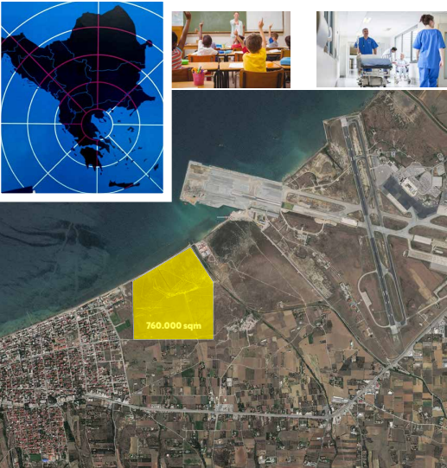
Ίδρυση Τεχνολογικού Πάρκου 4ης γενιάς THESSINTEC | Περαία
Προϋπολογισμός: 33 εκατ. € ΤΑΑ + 20 εκατ. € ιδιωτικές επενδύσεις
Εκτιμώμενη ολοκλήρωση: Δεκέμβριος 2025
Δημιουργία ευρωπαϊκού Innovation District. Θα περιλαμβάνει σύγχρονες εργαστηριακές πλατφόρμες για συνεργασίες με την επιχειρηματική κοινότητα, έδαφος για περαιτέρω ανάπτυξη, μια σύγχρονη θερμοκοιτίδα για νεοφυείς εταιρείες, ένα συνεδριακό κέντρο με σύγχρονες εγκαταστάσεις & εκθεσιακούς χώρους καθώς και μεγάλες πράσινες εγκαταστάσεις για δραστηριότητες που θα σχετίζονται με την Έρευνα και Ανάπτυξη.
Πρόοδος υλοποίησης: Δημοσιεύτηκε το Ειδικό Πολεοδομικό Σχέδιο. Το έργο έχει ενταχθεί στο ΤΑΑ. Αναμένεται η έκδοση της ΚΥΑ για την ίδρυση του Πάρκου. Έχουν ήδη ξεκινήσει προκαταρκτικές εργασίες κατασκευής.

Slide 52
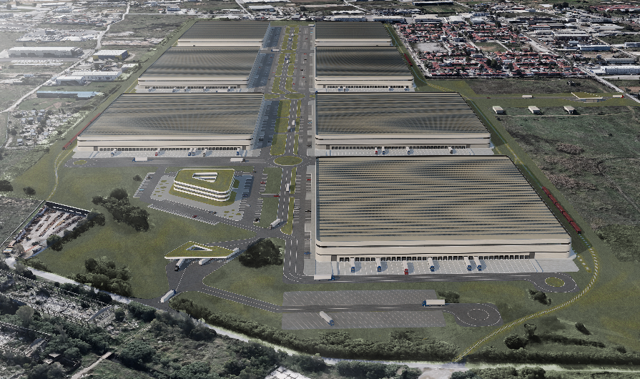
Στρατόπεδο Γκόνου | Δυτική Θεσσαλονίκη
Αξιοποίηση του πρώην στρατοπέδου Γκόνου
Προϋπολογισμός: 155-260 εκατ. €
Εκτιμώμενη υπογραφή σύμβασης παραχώρησης : 2025
Αξιοποίηση του πρώην στρατοπέδου με χρήσεις logistics, μεταποίησης, ζωνών ελεύθερου εμπορίου
Πρόοδος υλοποίησης: Σε εξέλιξη σύμβαση του συμβούλου ωρίμασης μελετών. Έχει ανατεθεί στη Μονάδα Συμβάσεων Στρατηγικής Σημασίας του ΤΑΙΠΕΔ η υλοποίηση των διαγωνιστικών διαδικασιών.

Slide 53
Δομές επιχειρηματικότητας & επενδύσεις
Βιομηχανική Περιοχή Σίνδου
Προϋπολογισμός: 15,5 εκατ. €
Αναβάθμιση των υποδομών της Βιομηχανικής Περιοχής Σίνδου από την ΕΤΒΑ

Slide 54
Δομές υγείας & πρόνοιας

Slide 55
Νέες μονάδες υγείας
Νέο Ογκολογικό Νοσοκομείο | Δυτική Θεσσαλονίκη
Προϋπολογισμός: 250 εκατ. €
Πρόοδος υλοποίησης: Υπεγράφη σύμβαση μεταξύ του Ταμείου Εθνικής Άμυνας (Τ.ΕΘ.Α.) και του Υπουργείου Υγείας για την παραχώρηση έκτασης 150 στρεμμάτων (150.000 τ.μ.) του πρώην Στρατοπέδου «Καρατάσιου Α’». Έχει υποβληθεί φάκελος από το Θεαγένειο Νοσοκομείο ως αναθέτουσα αρχή, έχει γίνει ο απαραίτητος έλεγχος και αναμένεται να περάσει από ΔΕΣΔΙΤ.
ΙΣΝ Παιδιατρικό Νοσοκομείο | Δυτική Θεσσαλονίκη
Προϋπολογισμός: 443 εκατ. € (για τα 3 νοσοκομεία της δωρεάς)
Εκτιμώμενη ολοκλήρωση: Δεκέμβριος 2027
Πρόοδος υλοποίησης: Το έργο συμβασιοποιήθηκε τον Αύγουστο 2023. Εργασίες σε εξέλιξη.
Γ.Ν. Θεσσαλονίκης "Γ. Παπανικολάου" Ανέγερση κτιρίου αφιερωμένου σε κυτταρικές και γονιδιακές θεραπείες και εργαστήρια Αιματολογικής Κλινικής
Προϋπολογισμός: 13,75 εκατ. €
Εκτιμώμενη ολοκλήρωση: Ιανουάριος 2026
Πρόοδος υλοποίησης: Υπογραφή σύμβασης τον 04.2024.

Slide 56
Αναβάθμιση Κέντρων Υγείας & Νοσοκομείων
Γ.Ν. Θεσσαλονίκης "Ιπποκράτειο"
Προϋπολογισμός: 9,24 εκατ. €
Επέκταση και ανδιαμόρφωση των χώρων του Τ.Ε.Π. | Διαμόρφωση Πνευμονολογικής Κλινικής
Πρόοδος υλοποίησης: Για το έργο της επέκτασης των ΤΕΠ προετοιμάζονται τα τεύχη δημοπράτησης, ενώ η διαμόρφωση της πνευμονολογικής κλινικής είναι σε διαγωνιστική διαδικασία.
Γ.Ν. Θεσσαλονίκης "Παπαγεωργίου"
Προϋπολογισμός: 3 εκατ. € | Εκτιμώμενη ολοκλήρωση: Αύγουστος 2024
Διαμόρφωση νέας μονάδας βραχείας νοσηλείας ογκολογικών ασθενών | Πρόοδος υλοποίησης: Υπογραφή σύμβασης 01.03.2024.
Γ.Ν. Θεσσαλονίκης "Άγιος Παύλος"
Προϋπολογισμός: 3,5 εκατ. € | Εκτιμώμενη ολοκλήρωση: Δεκέμβριος 2024
Ανακαίνιση διαφόρων τμημάτων και αναβάθμιση ηλεκτρομηχανολογικών εγκαταστάσεων | Πρόοδος υλοποίησης: Υπογραφή σύμβασης τον 11.2023.
Αναβάθμιση και εκσυγχρονισμός κέντρων υγείας
Προϋπολογισμός: 17,7 εκατ. €
Πρόοδος υλοποίησης: Υπογραφή 5 σύμβασεων τον 03 και 04.2024. Υλοποιούνται οι μελέτες και αναμένεται η έναρξη εργασιών εντός του 2024.

Slide 57
Πολιτισμός

Slide 58
Πολιτισμός
Συντήρηση και προστασία των βόρειων, βορειοδυτικών και δυτικών τειχών
Προϋπολογισμός: 3,2 εκατ. € - ΕΣΠΑ 2014-2020 – ΕΣΠΑ 2021-2027
Εκτιμώμενη ολοκλήρωση: Δεκέμβριος 2026
Πρόοδος υλοποίησης: Έργο ΕΣΠΑ phasing. Σε εξέλιξη. Ομαλή εκτέλεση εργασιών
Ανάπλαση και ανάδειξη Αρχαίας Αγοράς
Προϋπολογισμός: 1,3 εκατ. € - ΕΣΠΑ 2014-2020 – ΕΣΠΑ 2021-2027
Εκτιμώμενη ολοκλήρωση: Δεκέμβριος 2025
Πρόοδος υλοποίησης: Έργο ΕΣΠΑ phasing. Σε εξέλιξη. Ομαλή εκτέλεση εργασιών.
Βυζαντινά μνημεία Θεσσαλονίκης (UNESCO): 1) Ροτόντα, 2) Παναγία των Χαλκέων, 3) Αχειροποίητος, 4) Αγία Σοφία , 5) Προφήτης Ηλίας, 6) Αγία Αικατερίνη, 7) Άγιος Νικόλαος Ορφανός
Προϋπολογισμός: 4 εκατ. € - Ταμείο Ανάκαμψης
Εκτιμώμενη ολοκλήρωση: Δεκέμβριος 2024 – Δεκέμβριος 2025
Πρόοδος υλοποίησης: Σε εξέλιξη. Ομαλή εκτέλεση εργασιών.

Slide 59
Πολιτισμός
Λουτρό Μπέη Χαμάμ (Λουτρά Παράδεισος)
Προϋπολογισμός: 1,5 εκατ. € - Ταμείο Ανάκαμψης
Εκτιμώμενη ολοκλήρωση: Δεκέμβριος 2025
Πρόοδος υλοποίησης: Σε εξέλιξη. Ομαλή εκτέλεση εργασιών
Τέμενος Χαμζά Μπέη (Αλκαζάρ)
Προϋπολογισμός: 9,9 εκατ. € - Ταμείο Ανάκαμψης
Εκτιμώμενη ολοκλήρωση: Δεκέμβριος 2025
Πρόοδος υλοποίησης: Προσωρινός Ανάδοχος.

Slide 60
Πολιτισμός
Μητροπολιτικό Πάρκο Παύλου Μελά - Μουσείο κινητών ευρημάτων (κτήριο στρατωνισμού Α3)
Προϋπολογισμός: 14,1 εκατ. € - Ταμείο Ανάκαμψης
Εκτιμώμενη ολοκλήρωση: Δεκέμβριος 2025
Πρόοδος υλοποίησης: Σε εξέλιξη. Ομαλή εκτέλεση εργασιών.
Αποκατάσταση, συντήρηση και ανάδειξη των αρχαιοτήτων στον σταθμό Αγίας Σοφίας του Μετρό
Προϋπολογισμός: 0,6 εκατ. € - Ταμείο Ανάκαμψης
Εκτιμώμενη ολοκλήρωση: Δεκέμβριος 2025
Πρόοδος υλοποίησης: Σε εξέλιξη. Ομαλή εκτέλεση εργασιών.
Μουσείο crossover (αποσπασμένων αρχαιοτήτων) | Σταθμός «Σιντριβάνι»
Προϋπολογισμός: 40 εκατ. €

Slide 61
Πολιτισμός
Μουσείο Ολοκαυτώματος | Δυτική Θεσσαλονίκη
Προϋπολογισμός: 43-45 εκατ. € | Εκτιμώμενη ολοκλήρωση: 2026
Πρόοδος υλοποίησης: Εκδόθηκε η οικοδομική άδεια ανέγερσης του Μουσείου. Ξεκίνησε η πρώτη φάση της κατασκευής του Μουσείου Ολοκαυτώματος Ελλάδος που περιλαμβάνει τις Πρόδρομες Εργασίες του έργου με διάρκεια υλοποίησης 7 μηνών. Εξελίσσεται η εκπόνηση της Μελέτης Εφαρμογής και η σύνταξη των Τευχών Δημοπράτησης, με στόχο ο Γενικός Εργολάβος να διαδεχθεί τον Ανάδοχο των Πρόδρομων Εργασιών στις αρχές του 2025, ώστε η κατασκευή του κτηρίου και του περιβάλλοντα χώρου του να ξεκινήσει στις αρχές του 2025. Ολοκληρώθηκε στις αρχές του καλοκαιριού η απομάκρυνση των βαγονιών και ο καθαρισμός του χώρου.
Κρατικό Ωδείο Θεσσαλονίκης
Προϋπολογισμός: 6 εκατ. € - Ταμείο Ανάκαμψης
Εκτιμώμενη ολοκλήρωση: Δεκέμβριος 2025
Πρόοδος υλοποίησης: Σε εξέλιξη. Ομαλή εκτέλεση εργασιών.
Φορείς Σύγχρονου Πολιτισμού Θεσσαλονίκης
Προϋπολογισμός: 17 εκατ. € ΕΣΠΑ – 14 εκατ. Ταμείο Ανάκαμψης
Εκτιμώμενη ολοκλήρωση: Δεκέμβριος 2025
Πρόοδος υλοποίησης: Σε εξέλιξη. Ομαλή εκτέλεση εργασιών.

Slide 62
Επενδύσεις και δομές επιχειρηματικότητας και καινοτομίας
Υπερταμείο | ΤΑΙΠΕΔ | ΕΤΑΔ

Slide 63
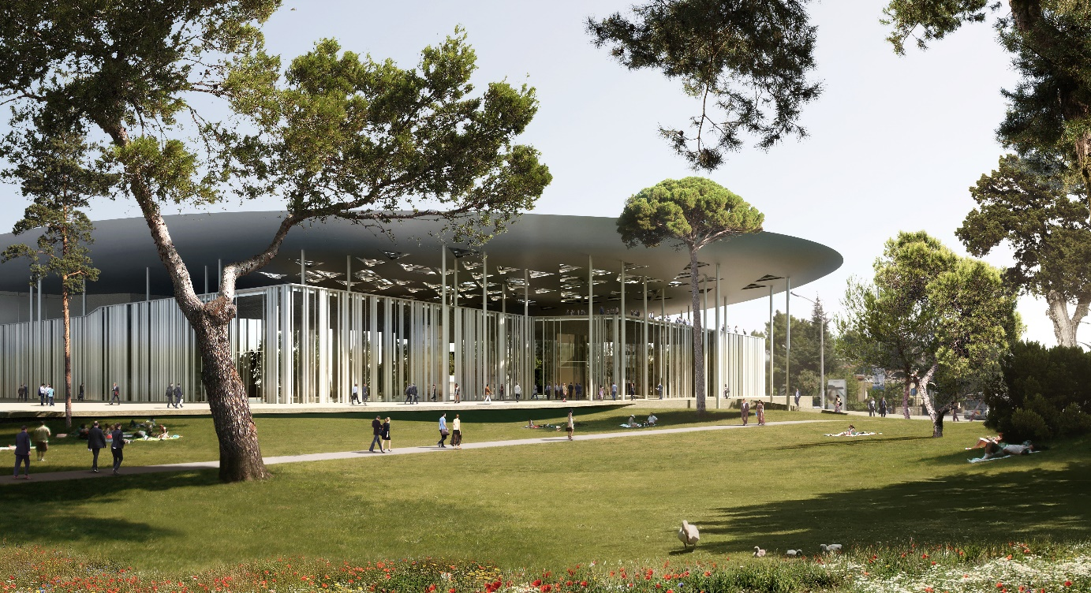
Ανάπλαση ΔΕΘ
Ανάπλαση ΔΕΘ
Συνεδριακό και εκθεσιακό κέντρο, μητροπολιτικό πάρκο 60 στρ., επιχειρηματικό κέντρο, ξενοδοχείο και υπόγειοι χώροι στάθμευσης.
Πρόοδος υλοποίησης: Έχει εγκριθεί το Ειδικό Πολεοδομικό Σχέδιο και έχει ανατεθεί στη Μονάδα Συμβάσεων Στρατηγικής Σημασίας του ΤΑΙΠΕΔ η ωρίμανση του έργου και η υλοποίηση των διαγωνιστικών διαδικασιών. Στόχος είναι εντός του έτους να προκηρυχθεί διεθνής διαγωνισμός για την παραχώρηση.

Slide 64
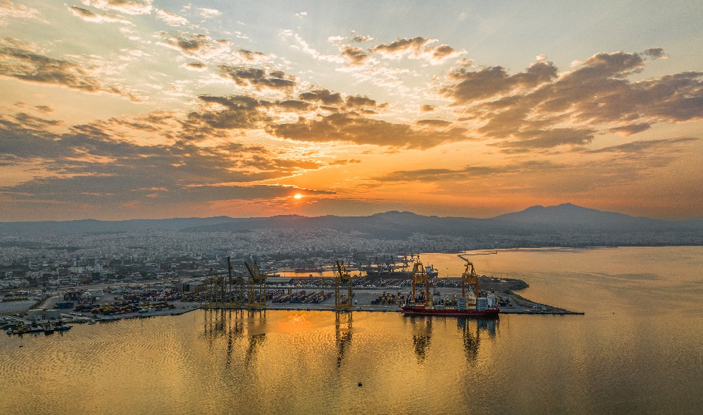
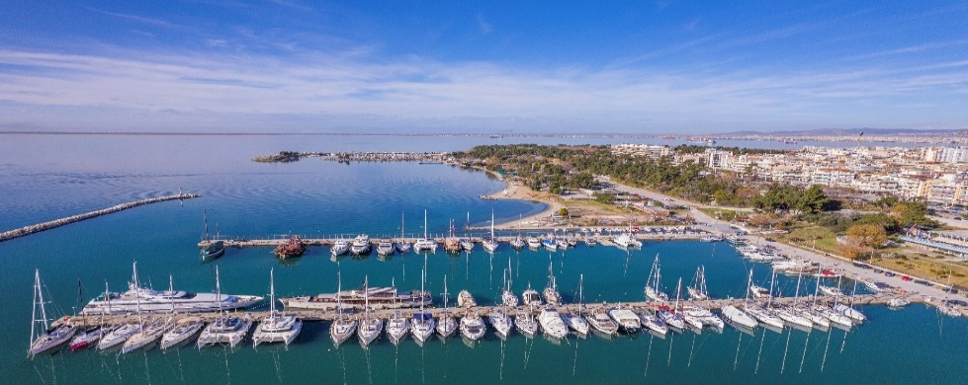
Λιμενικές υποδομές
Οργανισμός Λιμένος Θεσσαλονίκης (ΟΛΘ Α.Ε.)
Προϋπολογισμός: Υπόλοιπο υποχρεωτικών επενδύσεων προς εκτέλεση 160 εκατ. € εκ των οποίων: - Επέκταση λιμενικής υποδομής (6^{ος} προβλήτας) 130 εκατ. € - Μηχανολογικός εξοπλισμός 6^{ου} προβλήτα 7 εκατ. € - Αποκατάσταση Παλαιού Τελωνειακού Σταθμού 23 εκατ. €
Εκτιμώμενη ολοκλήρωση: 30 μήνες από την υπογραφή της σύμβασης
Πρόοδος υλοποίησης: Έχει ολοκληρωθεί η διαβούλευση της Στρατηγικής Μελέτης Περιβαλλοντικών Επιπτώσεων και η θετική γνωμοδότηση από το ΥΠΕΝ. Ολοκληρώθηκε και η θετική γνωμοδότηση της Επιτροπής Σχεδιασμού και Ανάπτυξης Λιμένων και εντός του Σεπτεμβρίου υποβάλλεται το σχέδιο Π.Δ. του Master Plan στο ΣτΕ προς αξιολόγηση και έγκριση. Με την έγκριση του Π.Δ. υπογράφεται η Σύμβαση με τον Ανάδοχο κατασκευής καθώς ο σχετικός διαγωνισμός έχει ολοκληρωθεί.
Μαρίνα Καλαμαριάς
Μαρίνα δυναμικότητας 388 θέσεων με χερσαία ζώνη έκτασης 76 στρεμμάτων στην περιοχή της Καλαμαριάς Θεσσαλονίκης.
Πρόοδος υλοποίησης: Αναμένεται η ολοκλήρωση της Δημόσιας Διαβούλευσης της ΜΠΕ εντός του Σεπτεμβρίου και η έκδοση της ΚΥΑ χωροθέτησης εντός του 3^{ου} τριμήνου 2024 που ουσιαστικά σηματοδοτεί την εκκίνηση της διαγωνιστικής διαδικασίας.

Slide 65
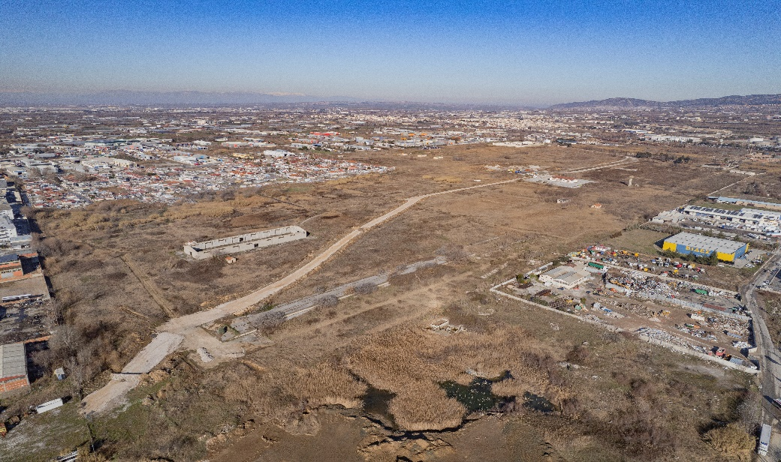
Στρατόπεδο Γκόνου | Δυτική Θεσσαλονίκη
Αξιοποίηση του πρώην στρατοπέδου Γκόνου
Προϋπολογισμός: 155-260 εκατ. €
Εκτιμώμενη υπογραφή σύμβασης παραχώρησης : 2025
Αξιοποίηση του πρώην στρατοπέδου με χρήσεις logistics, μεταποίησης, ζωνών ελεύθερου εμπορίου
Πρόοδος υλοποίησης: Σε εξέλιξη σύμβαση του συμβούλου ωρίμανσης μελετών. Έχει ανατεθεί στη Μονάδα Συμβάσεων Στρατηγικής Σημασίας του ΤΑΙΠΕΔ η υλοποίηση των διαγωνιστικών διαδικασιών και έως 15/9/2024 αναμένεται η προκήρυξη για ανάδοχο.

Slide 66
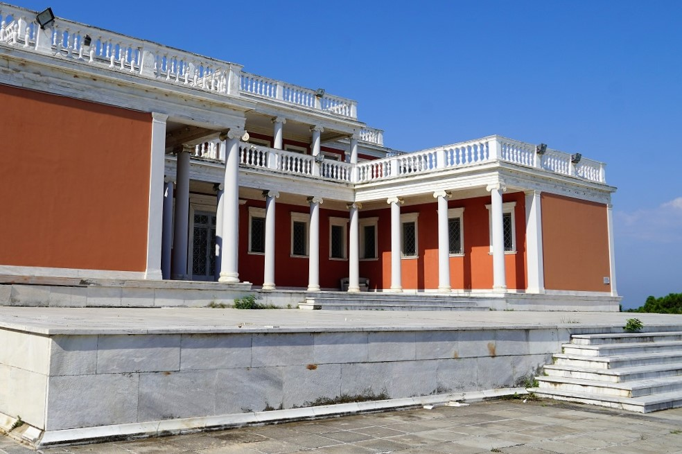
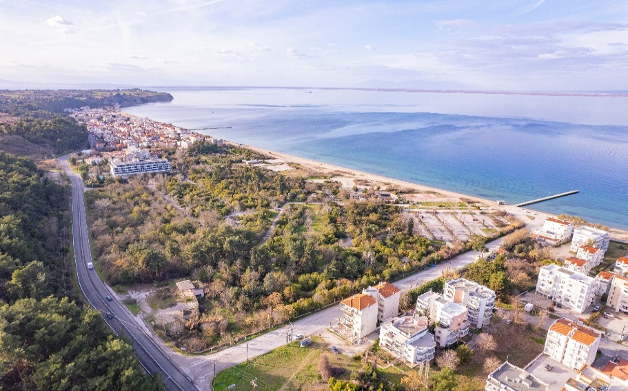
Αξιοποίηση ακινήτων
Κυβερνείο Παλατάκι
Αποκατάσταση, λειτουργική αναβάθμιση και αξιοποίηση του Κυβερνείου Θεσσαλονίκης – γνωστό και ως Παλατάκι – το οποίο αποτελεί παραθαλάσσιο οικόπεδο 18,7 στρ. με κτίσμα 1.930 τ.μ. σε συνεργασία με την τοπική κοινωνία, ως πολυχώρου πολιτισμού, συνεδρίων και εκδηλώσεων.
Πρόοδος υλοποίησης: Έχει υπογραφεί μνημόνιο συνεργασίας μεταξύ της Βουλής των Ελλήνων, του Υπερταμείου και της ΕΤΑΔ για την αποκατάσταση, λειτουργική αναβάθμιση και αξιοποίηση του χώρου. Σε εξέλιξη ενέργειες ωρίμανσης του έργου.
Ακτή και (πρώην) Camping Αγίας Τριάδας
Ολοκληρώθηκε η διαγωνιστική διαδικασία με επιλογή προτιμητέου επενδυτή για την αξιοποίηση και ανάπλαση του εγκαταλελειμμένου από χρόνια ακινήτου συνολικής έκτασης 160 στρεμμάτων.
Πρόοδος υλοποίησης: Το ΕΣΧΑΔΑ που χωροθετεί το ακίνητο έχει υποβληθεί προς έγκριση στο ΣτΕ. Μέρος του ακινήτου χαρακτηρίζεται ως δασικό ενώ μέρος του παραχωρείται στο Δήμο Θερμαϊκού για την ανέγερση σχολικής μονάδας. Το ΕΣΧΑΔΑ περιλαμβάνει και προβλέψεις για κοινόχρηστους χώρους ενώ εξασφαλίζεται η πρόσβαση των πολιτών στο θαλάσσιο μέτωπο του ακινήτου.

